Slide 1
Barometer 1
Patrik Brezo ,Marko Cibere, René Harasti a Jaroslav Kmeť

Slide 2
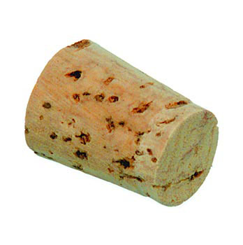
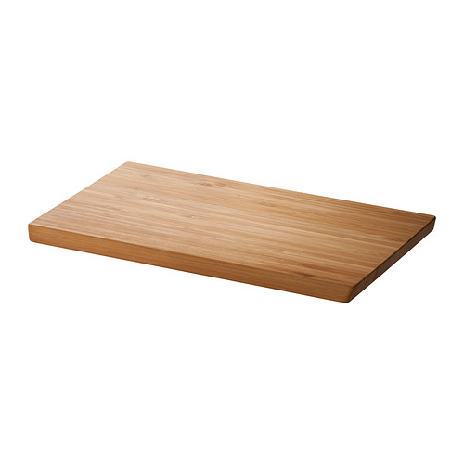
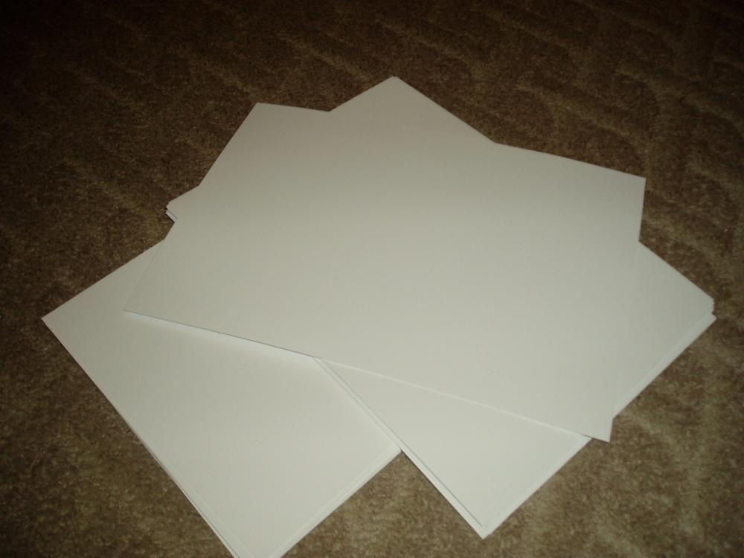
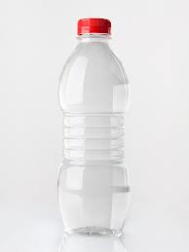
Pomôcky
Prehľadná plastová fľaša
Prevŕtaná zátka
Ohnutá sklenená trubica
Tvrdý papier
Drevená podložka

Slide 3
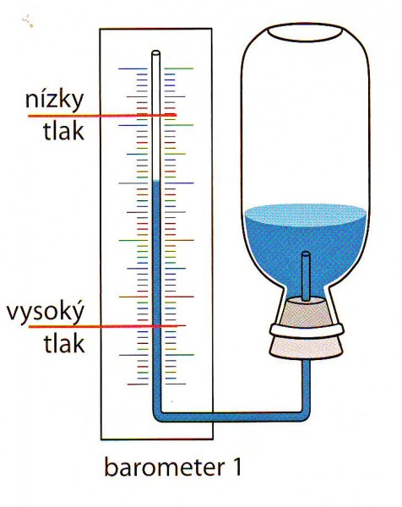
Postup
Z plastovej fľaše, ohnutej rúrky a prevŕtanej zátky zostrojíme zariadenie podľa tohto obrázku
Fľašu čiastočne naplníme vodou a
prevŕtame hrdlom dolu. Celé
Zariadenie upevnite na drevenú dosku
b) Označte výšku hladiny v rúrke počas
niekoľkých dní v rovnakom čase a pri
rovnakej teplote.

Slide 4
Projekt

Slide 5
Ďakujeme za pozornosť
☺☺☺

